Slide 1
Uda di Scienze
La sana e corretta alimentazione
Classe 2° E

Slide 2
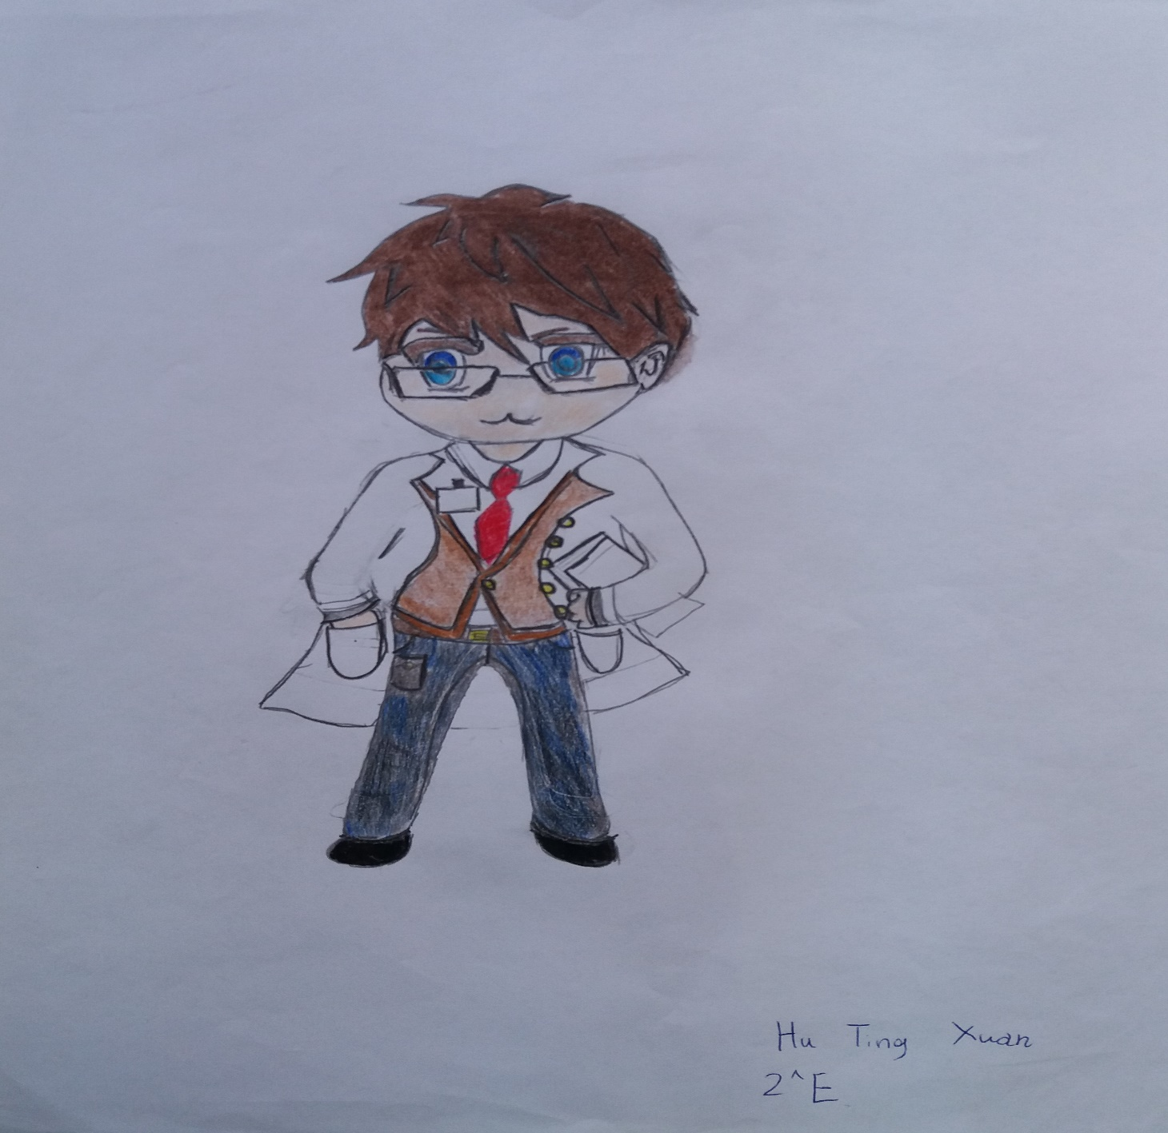

Slide 3
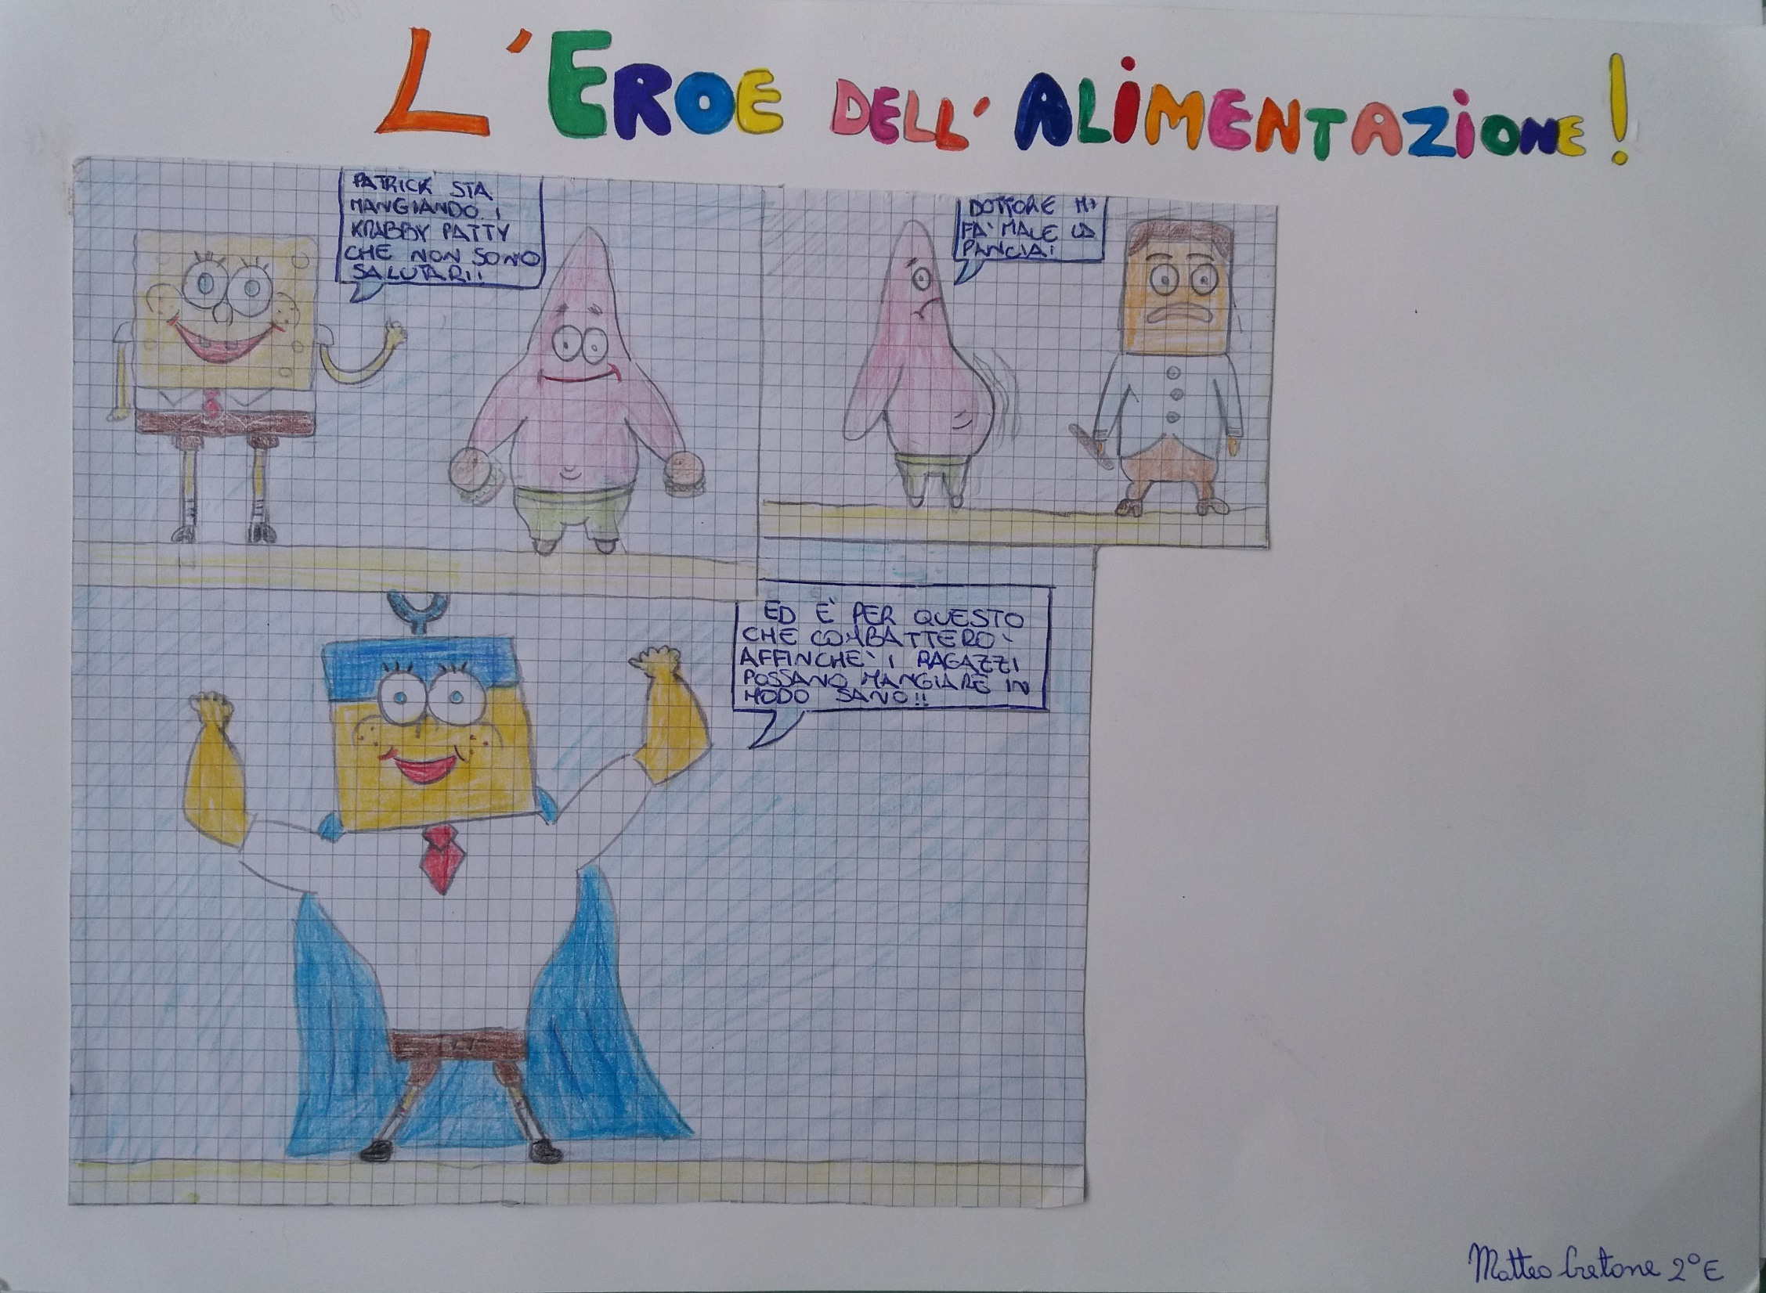

Slide 4
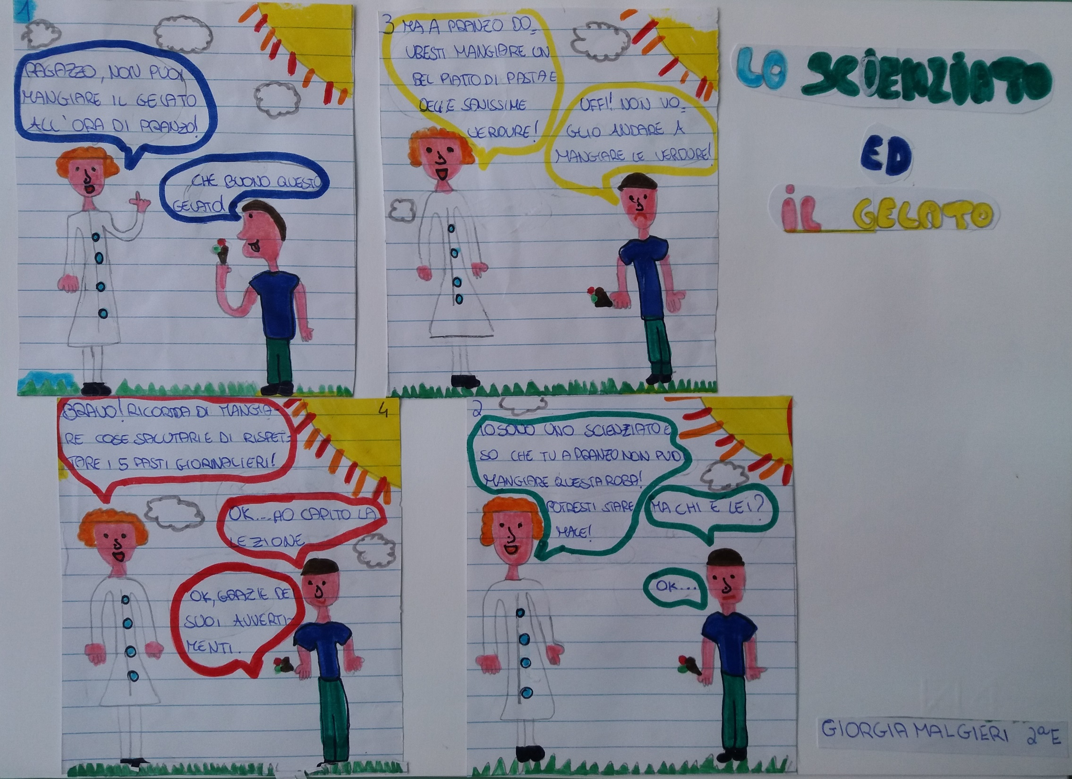

Slide 5
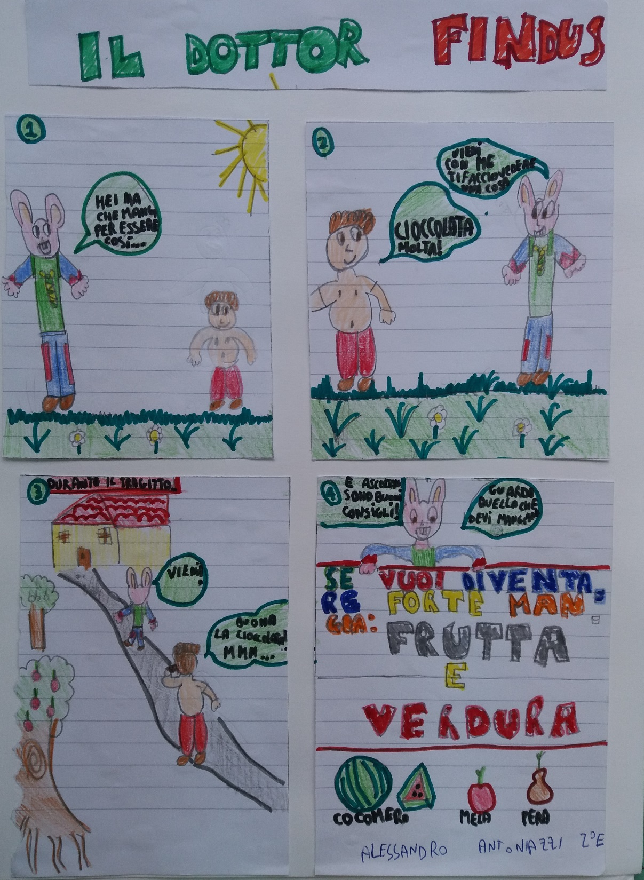

Slide 6
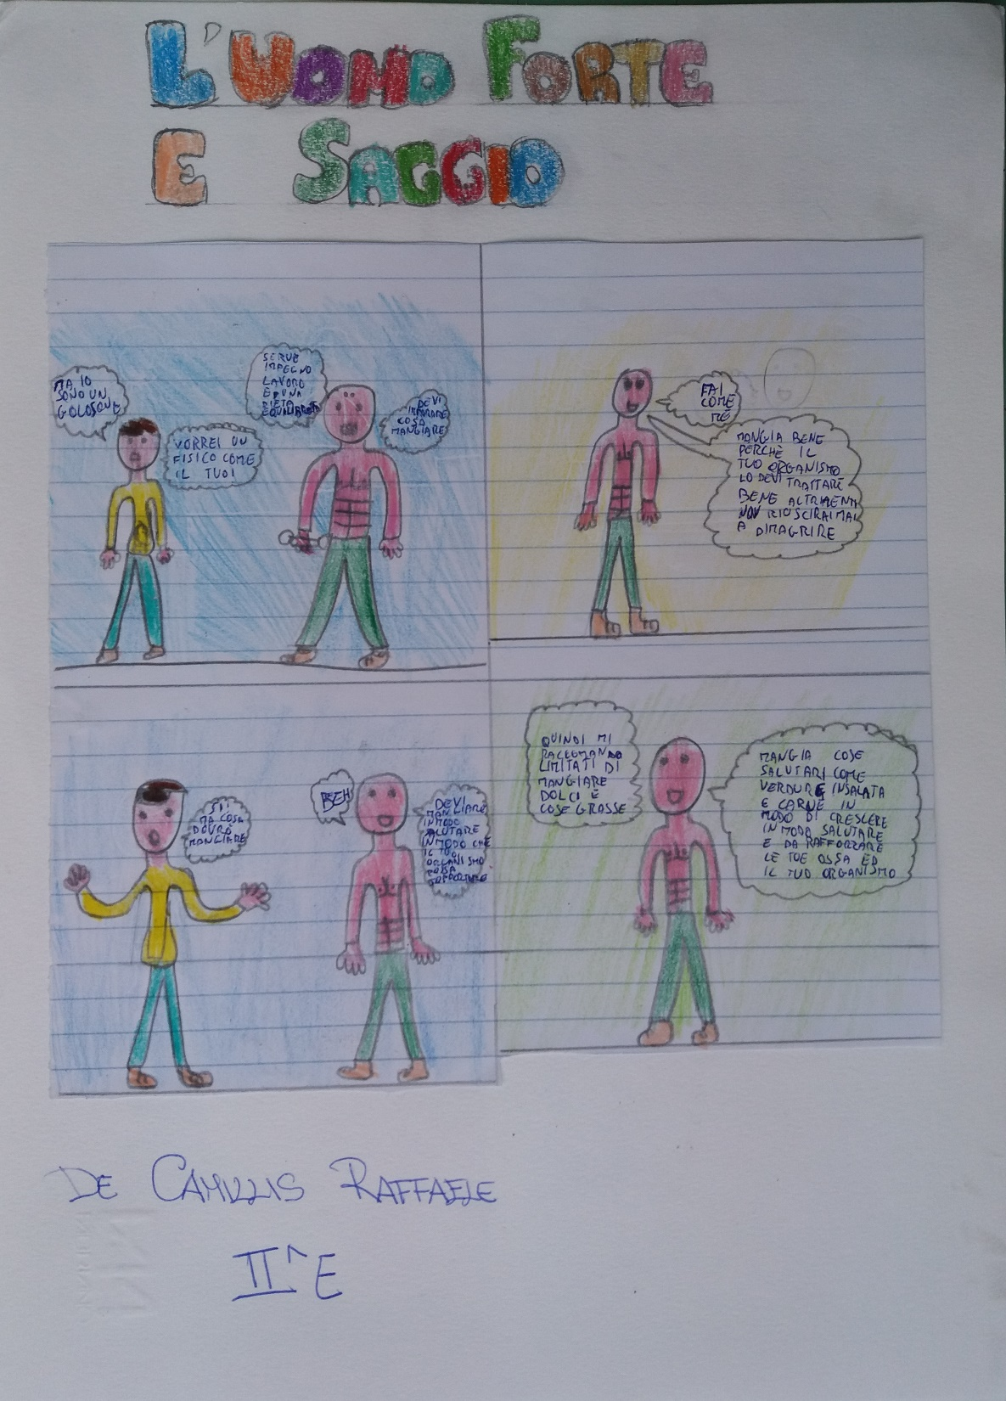

Slide 7
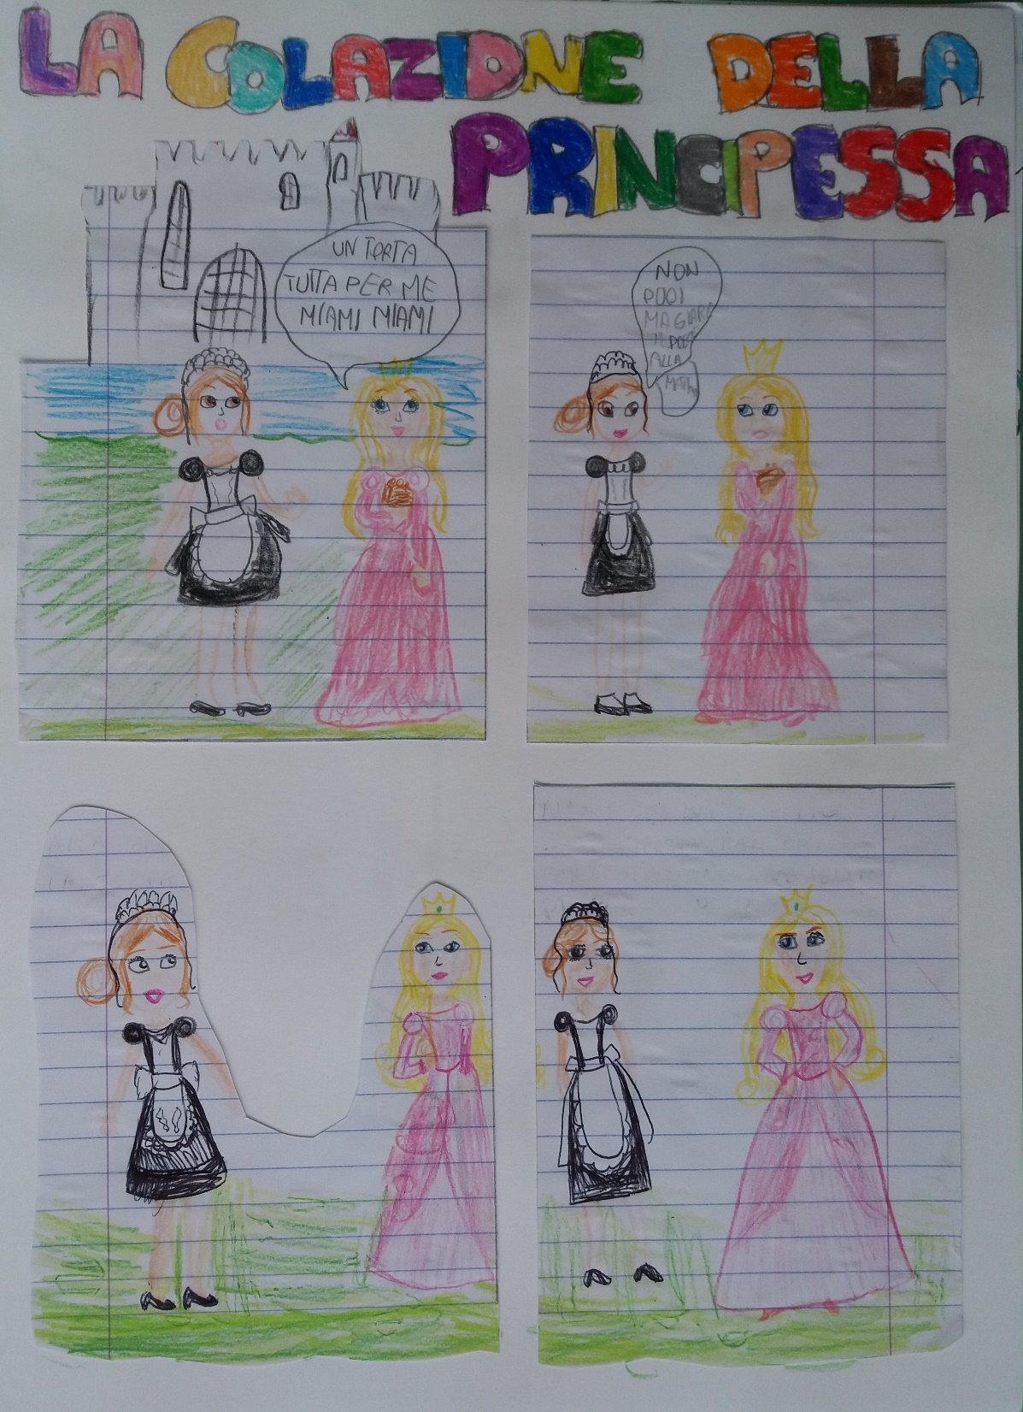

Slide 8
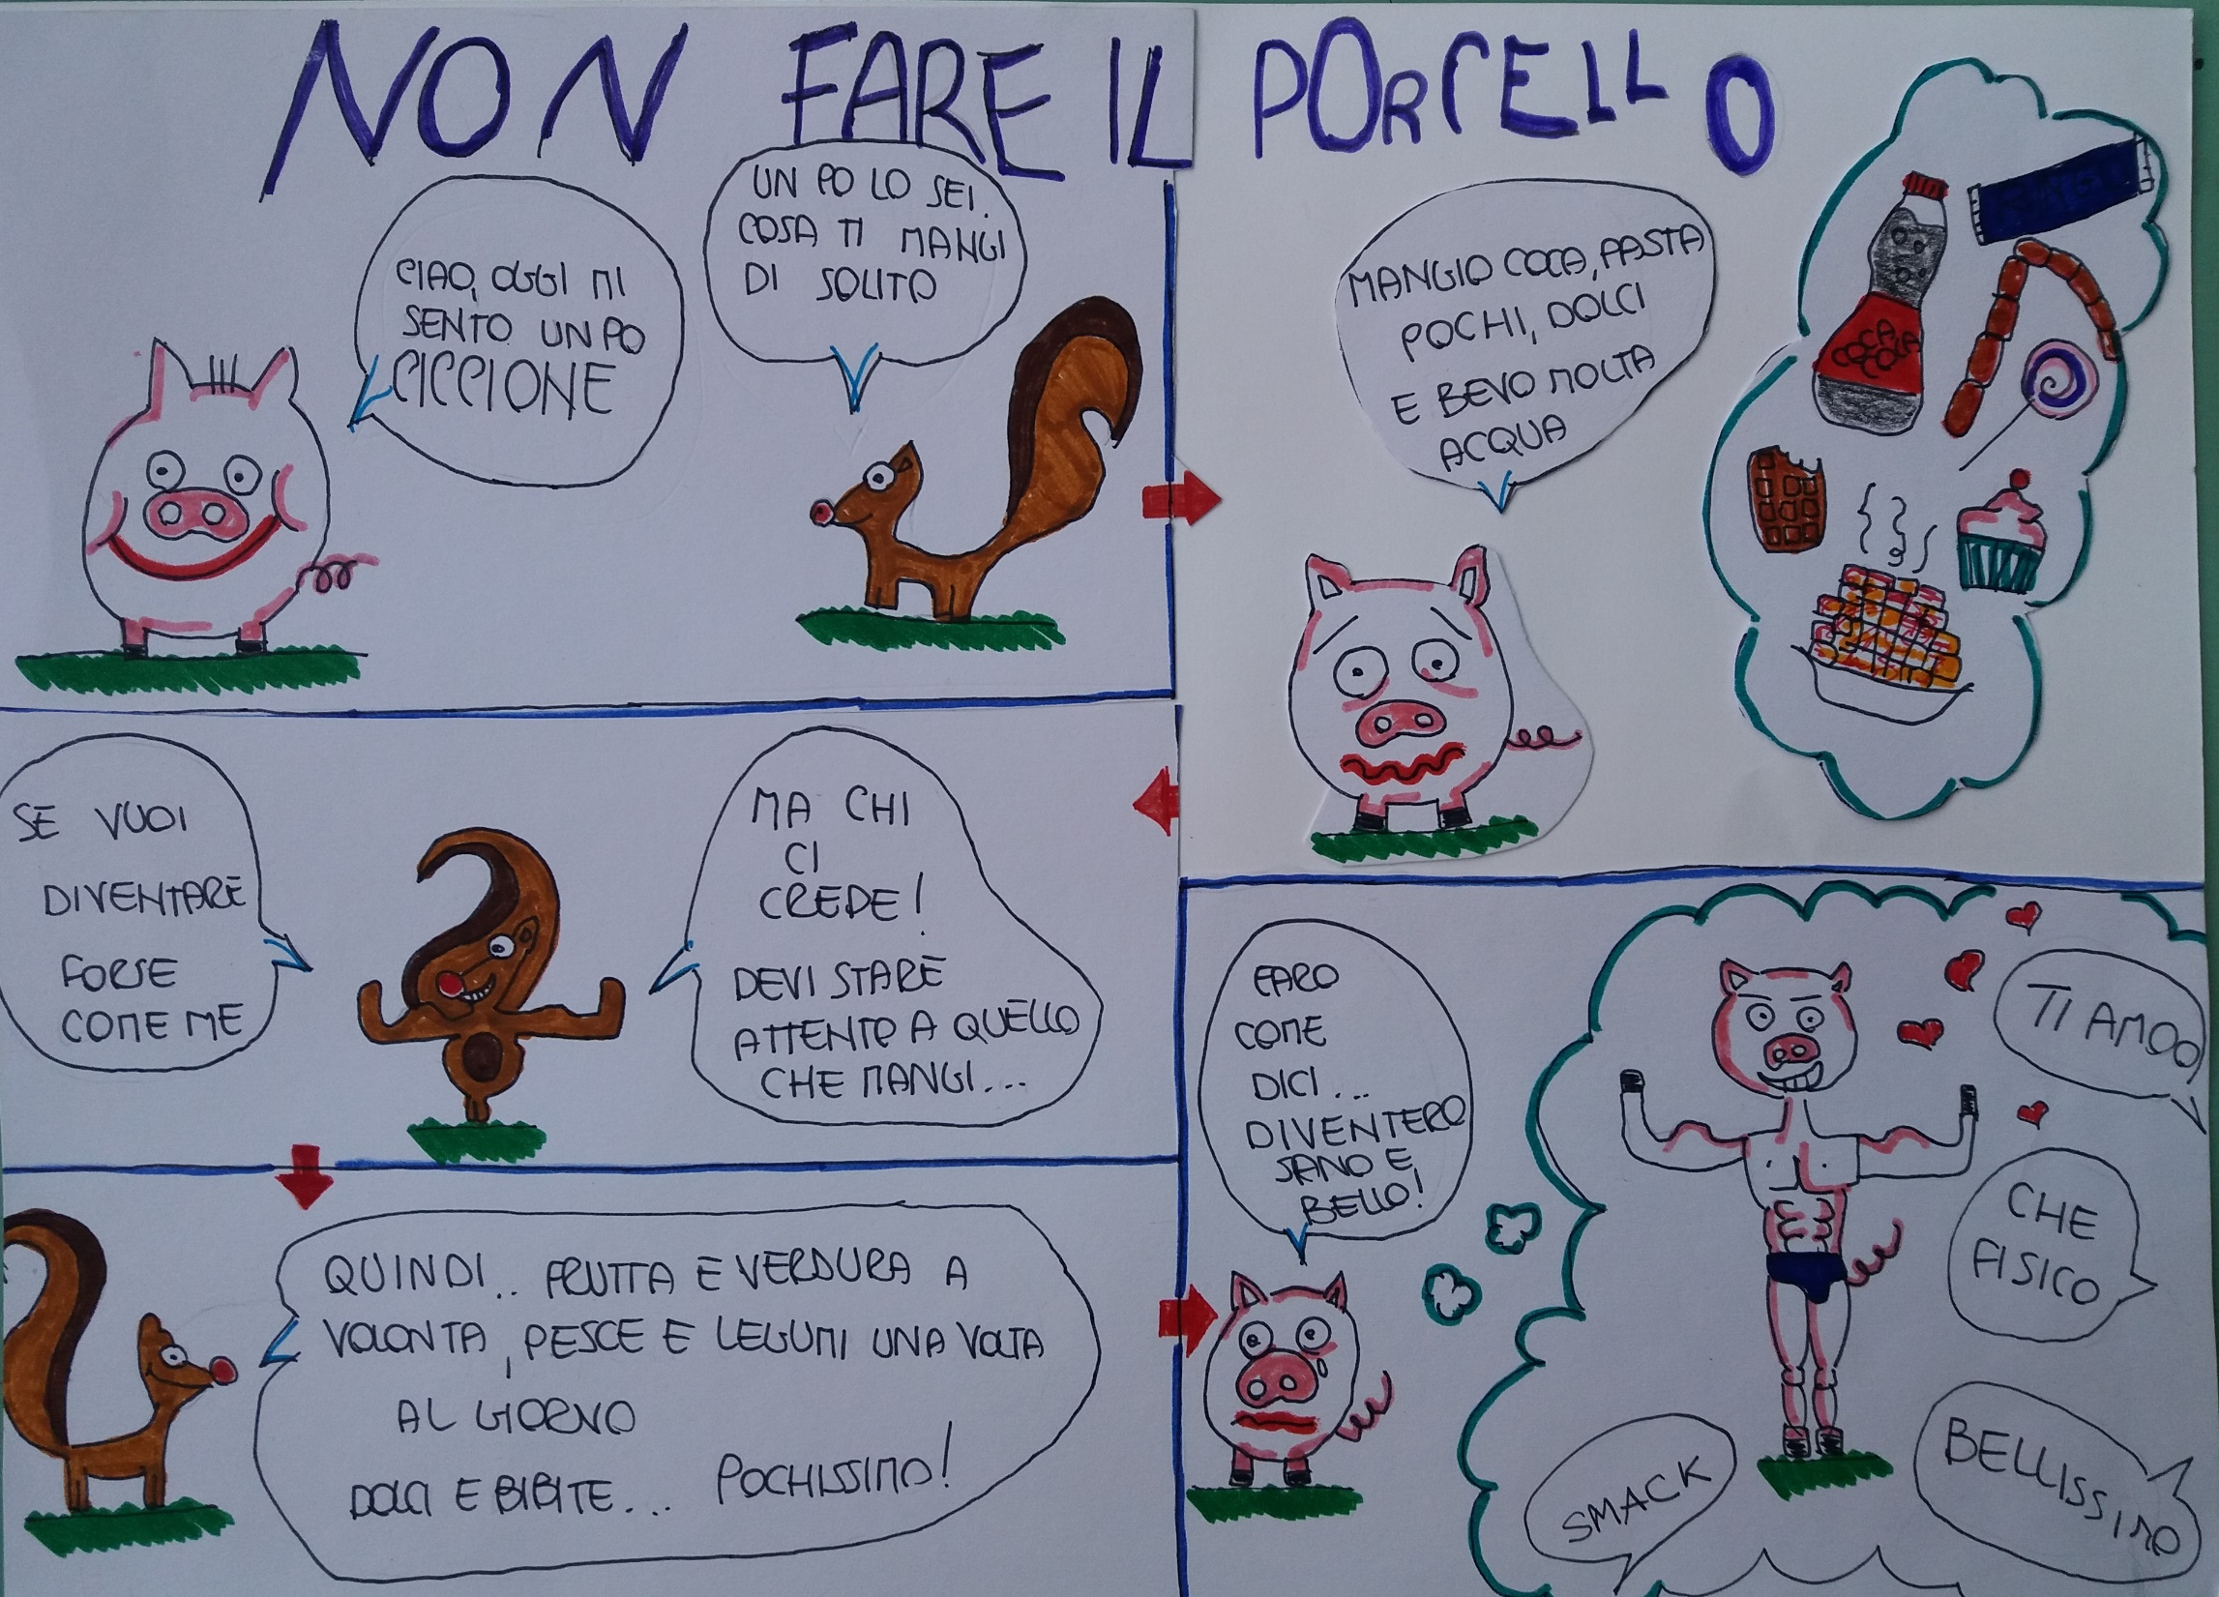

Slide 9
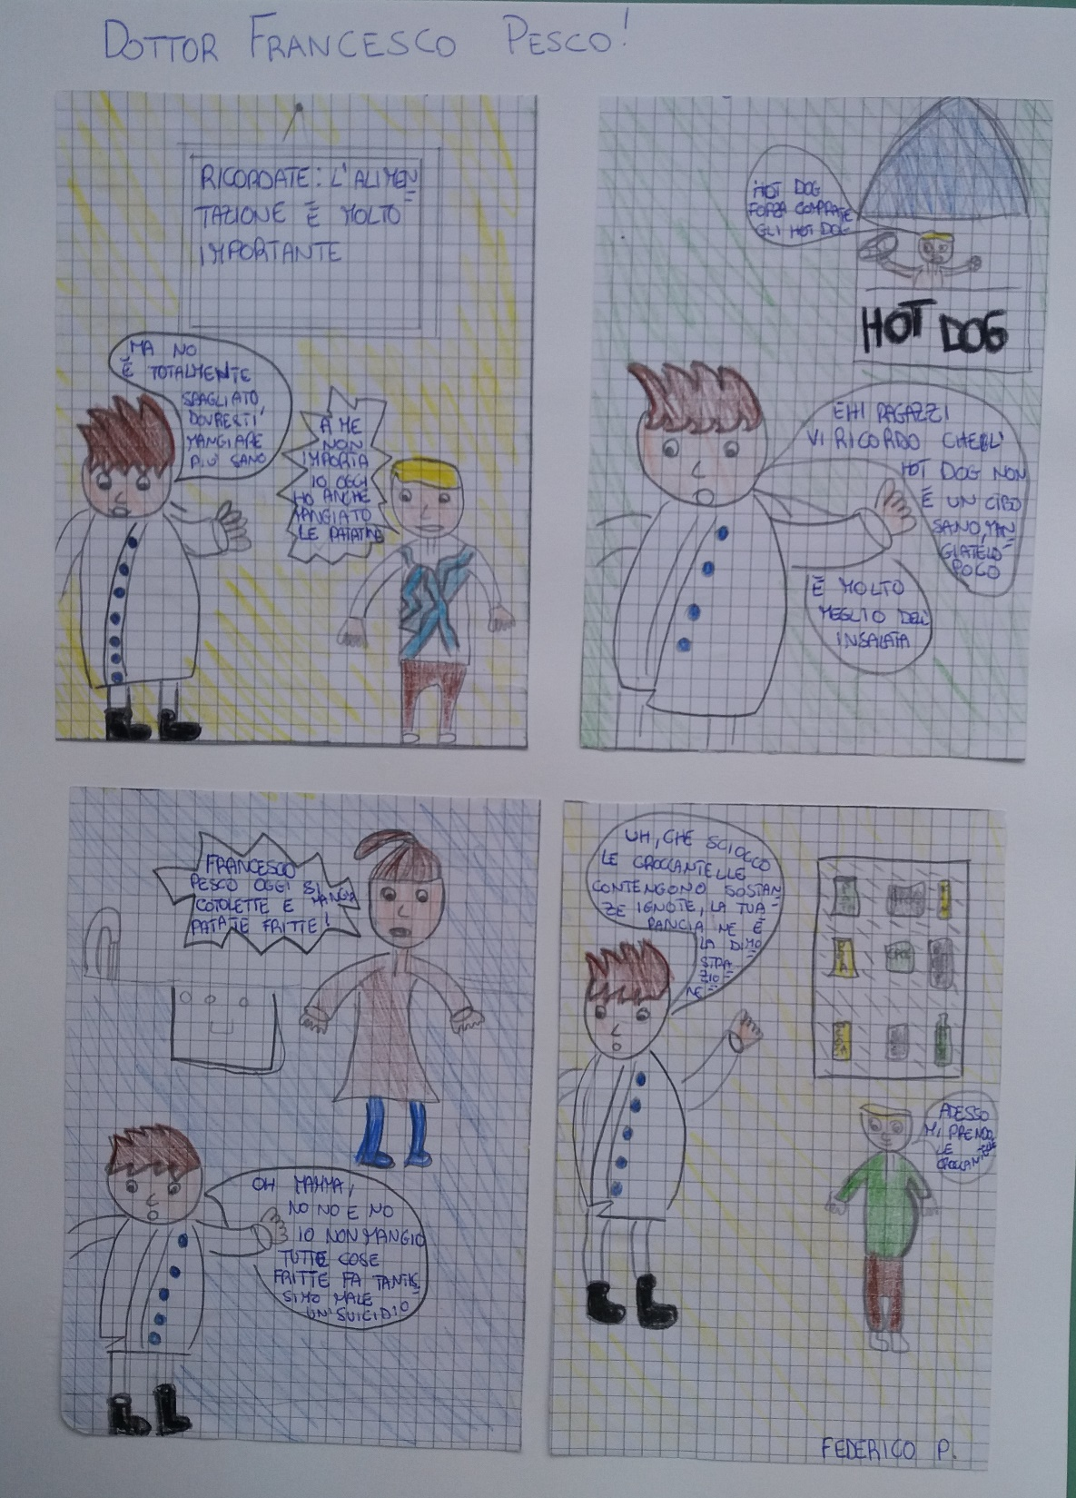

Slide 10
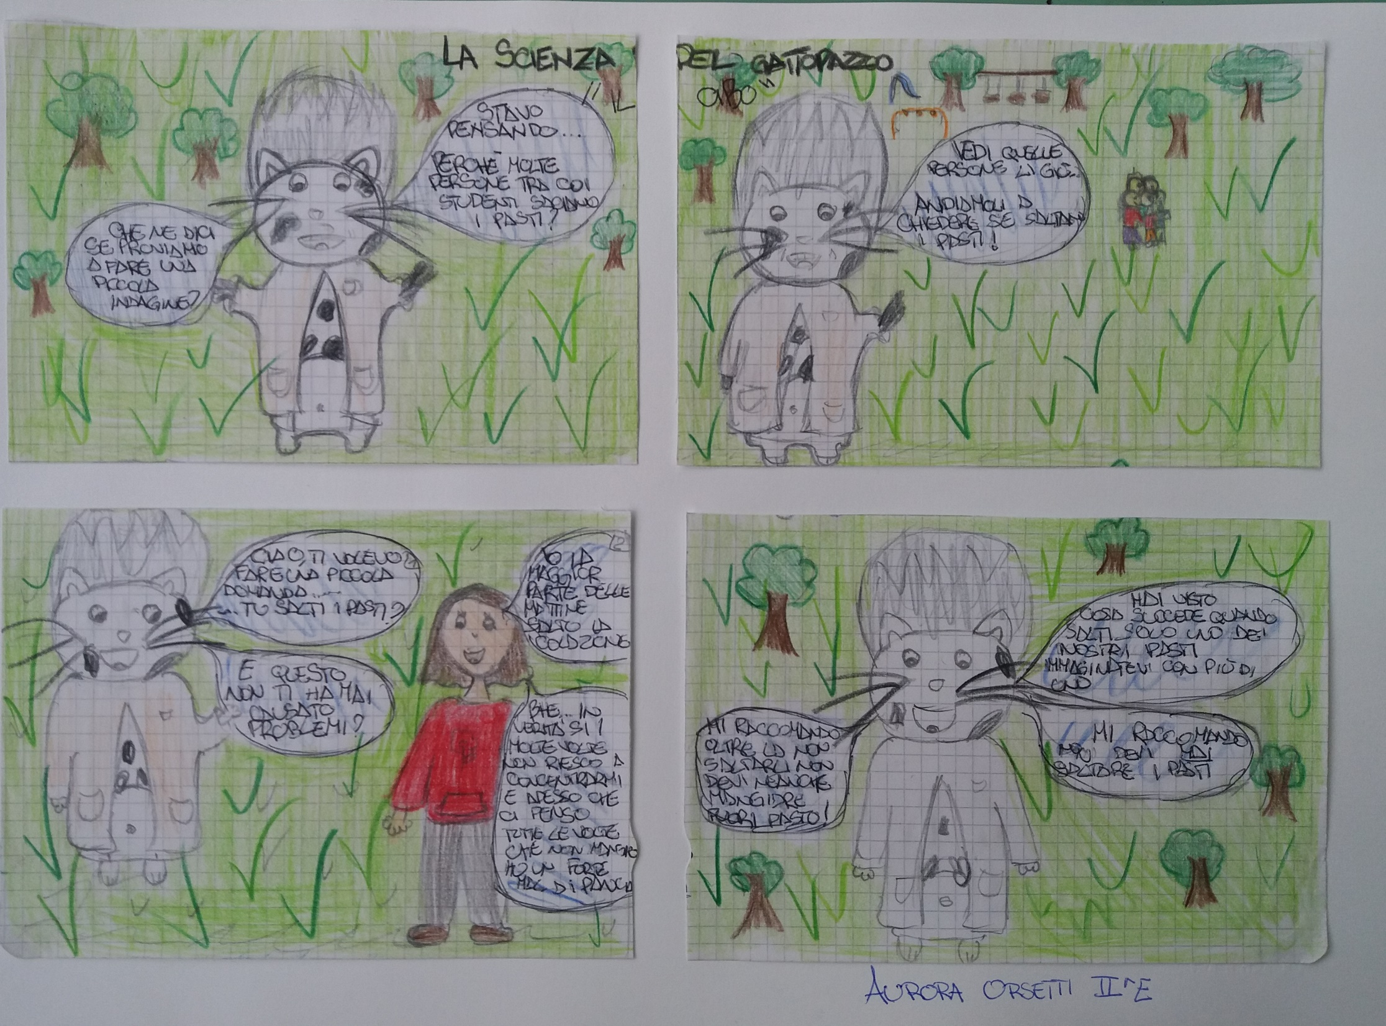

Slide 11
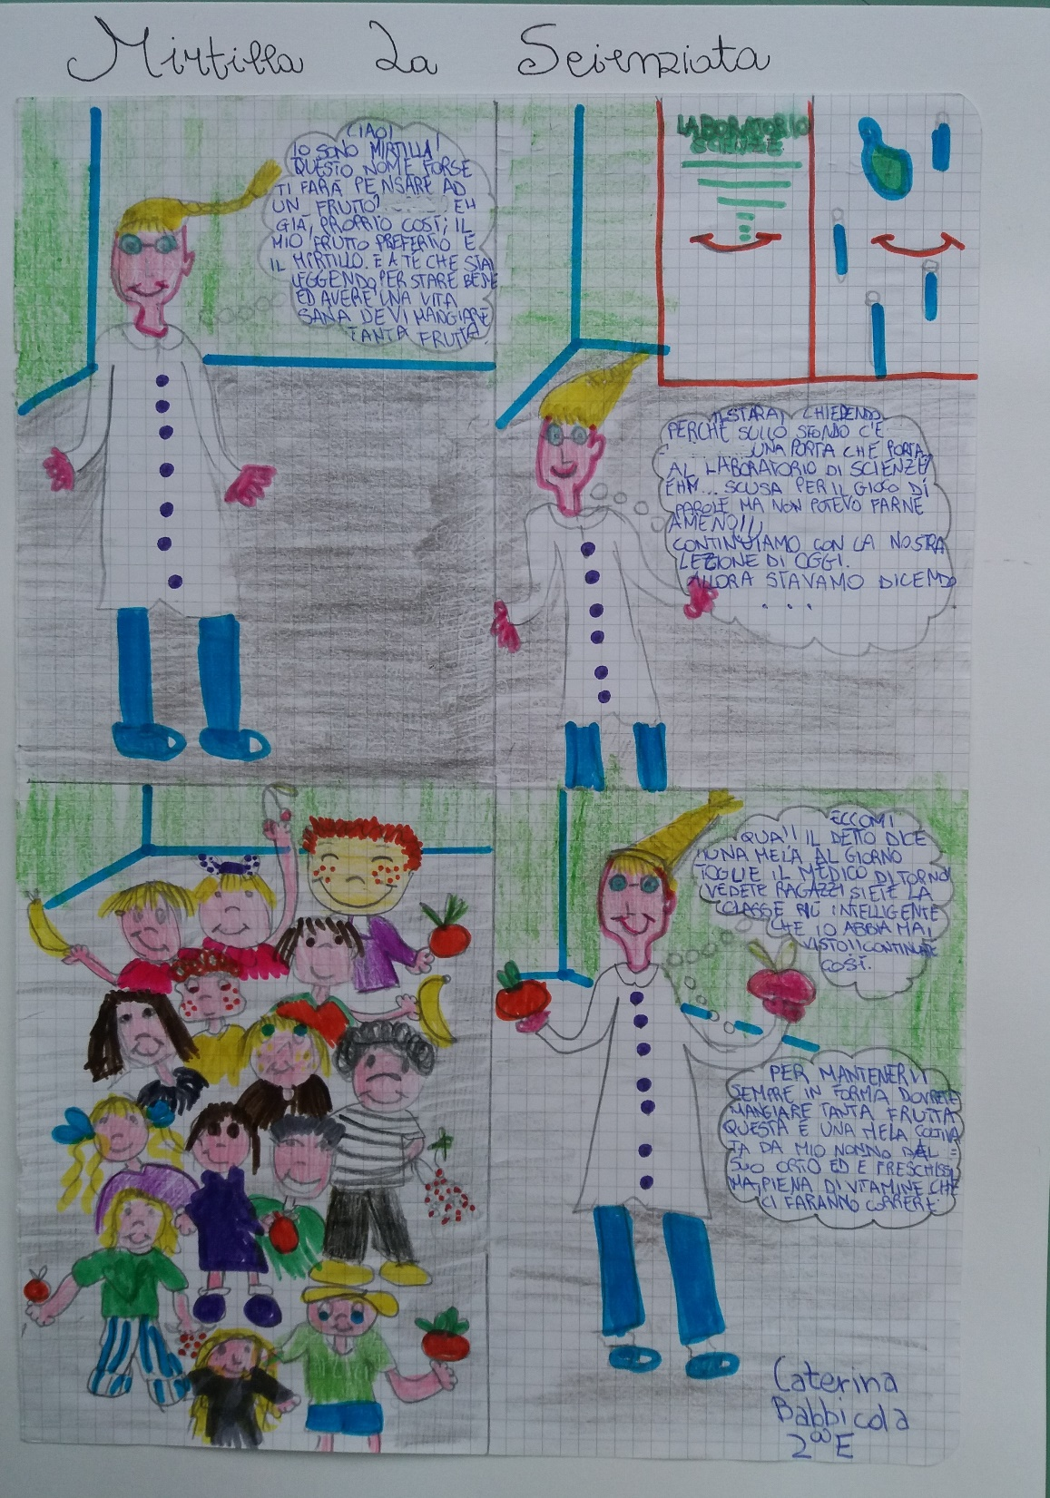

Slide 12
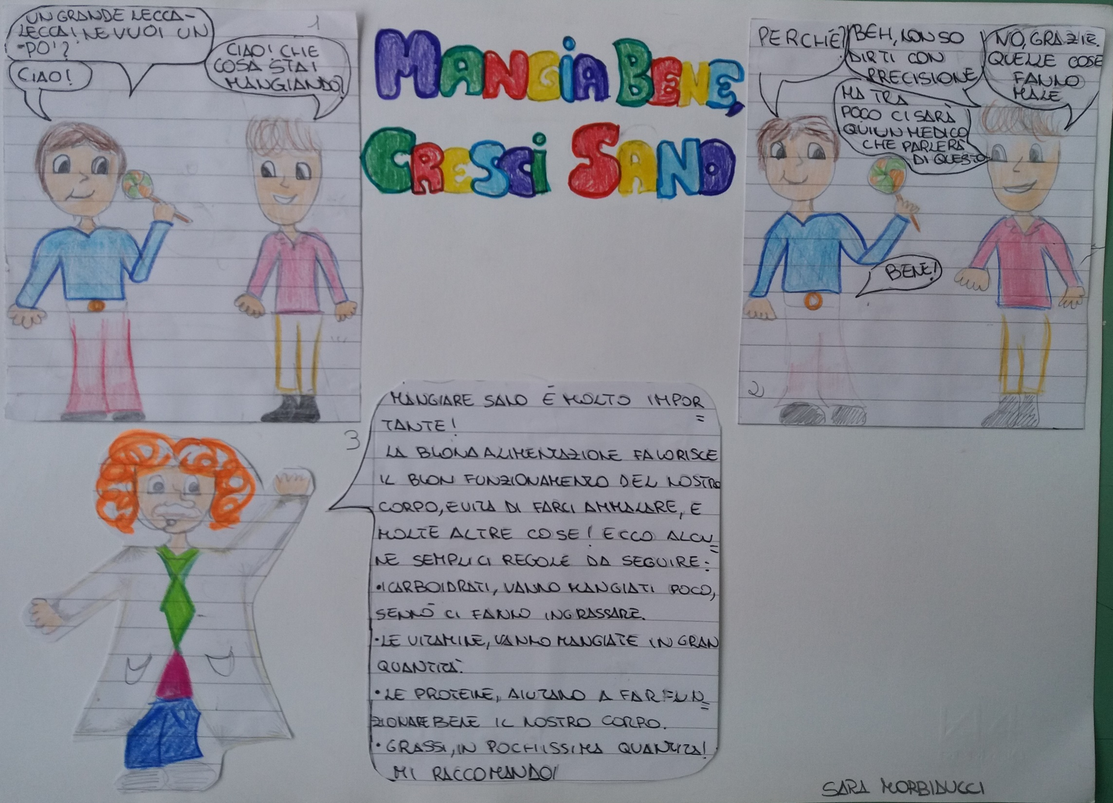

Slide 13
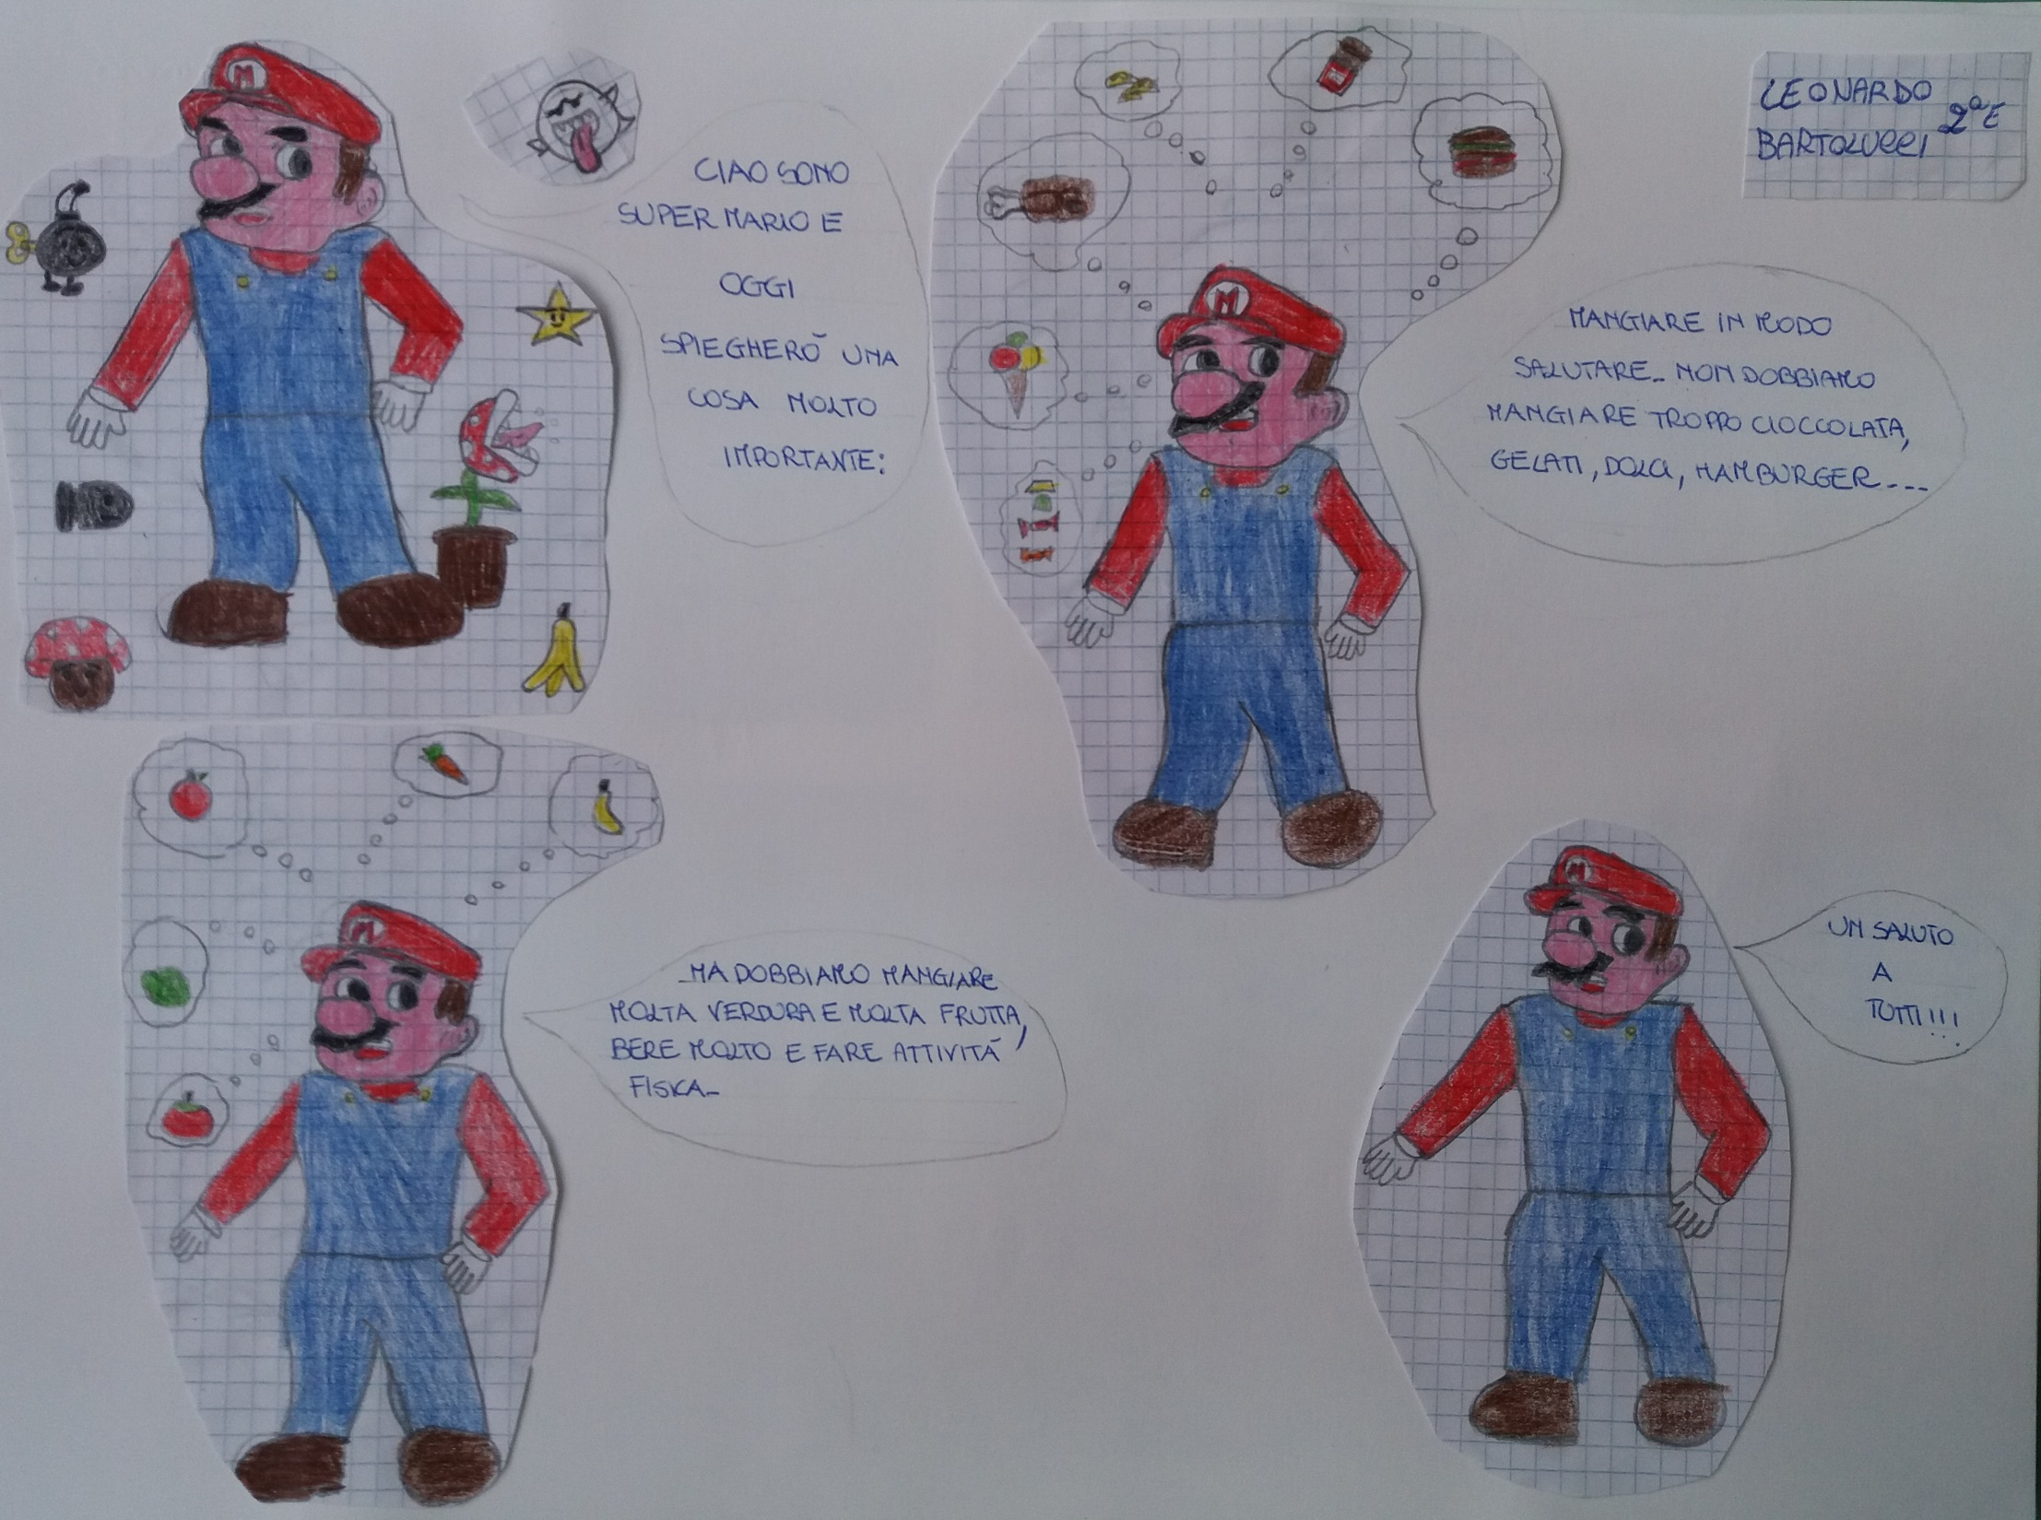

Slide 14
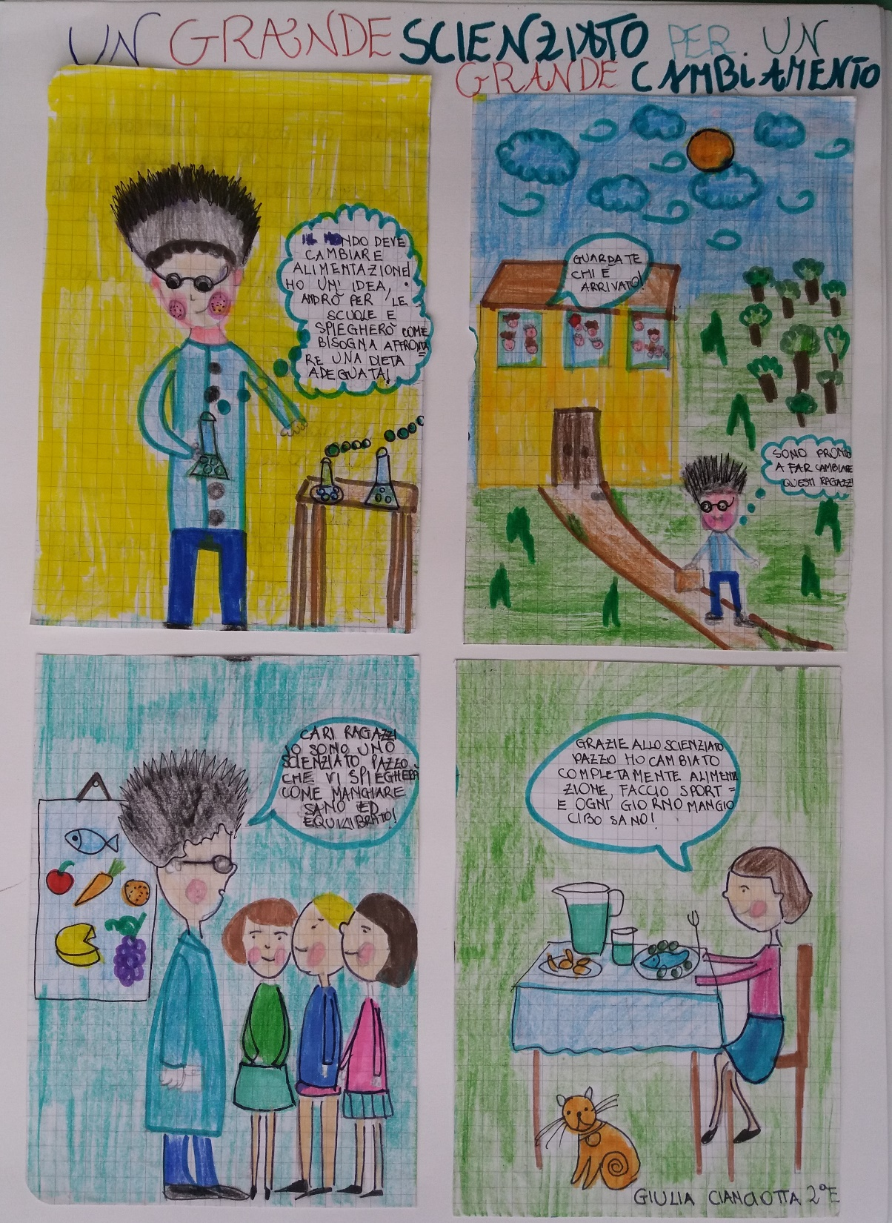

Slide 15
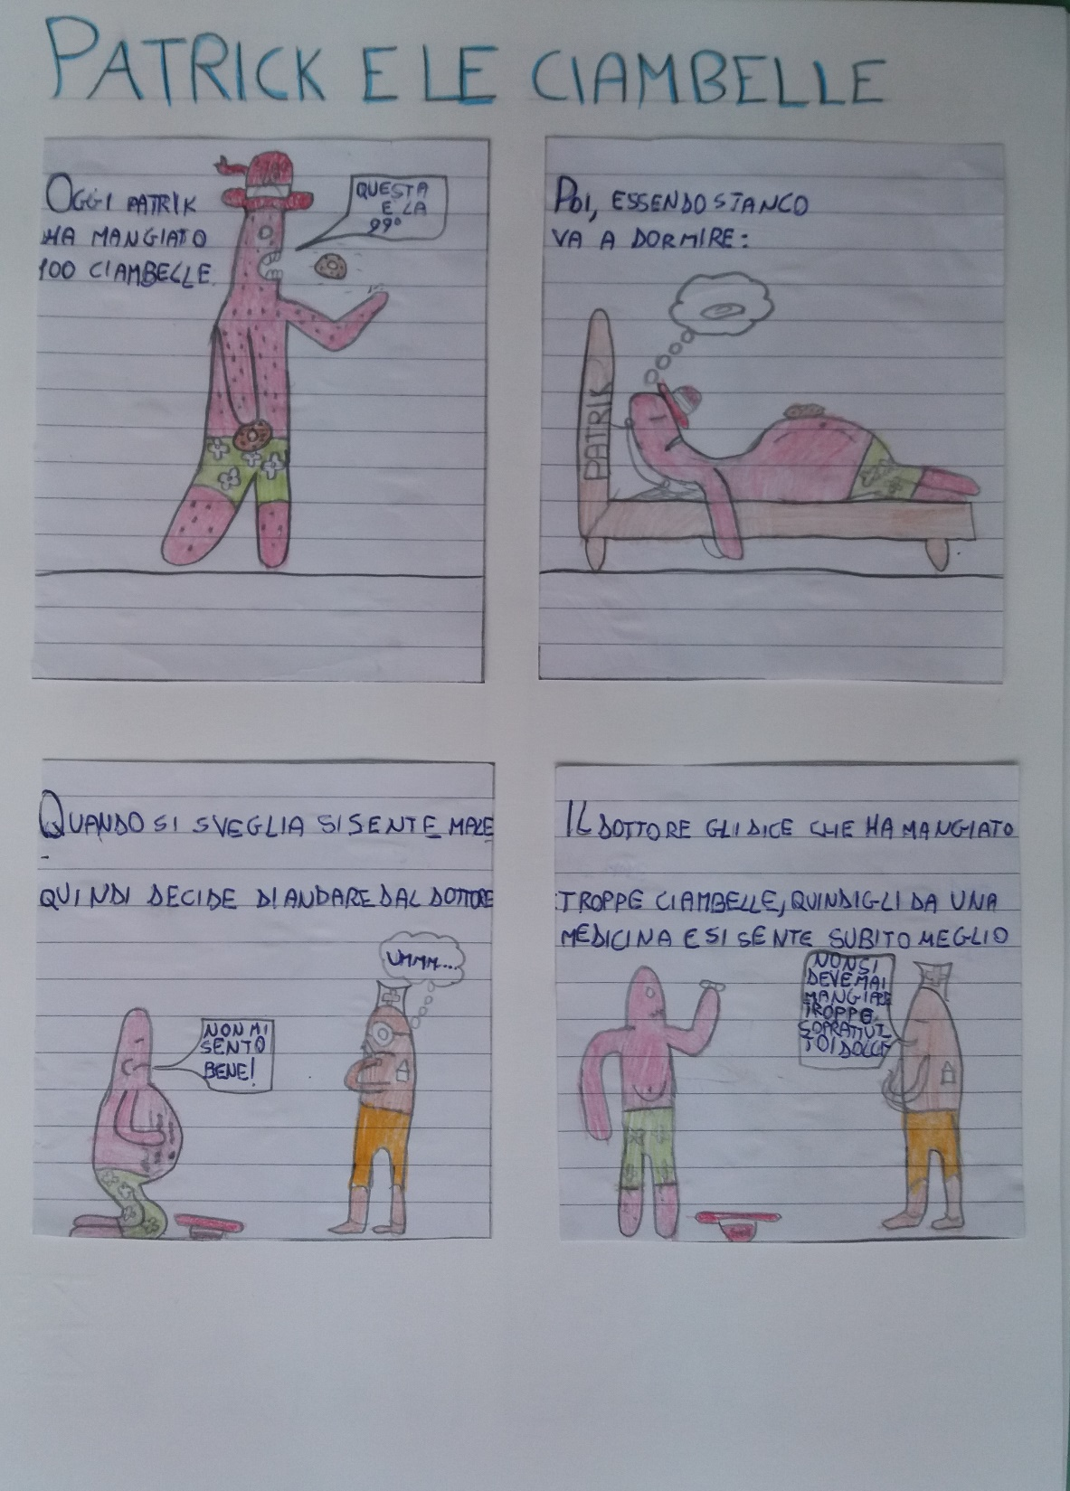

Slide 16
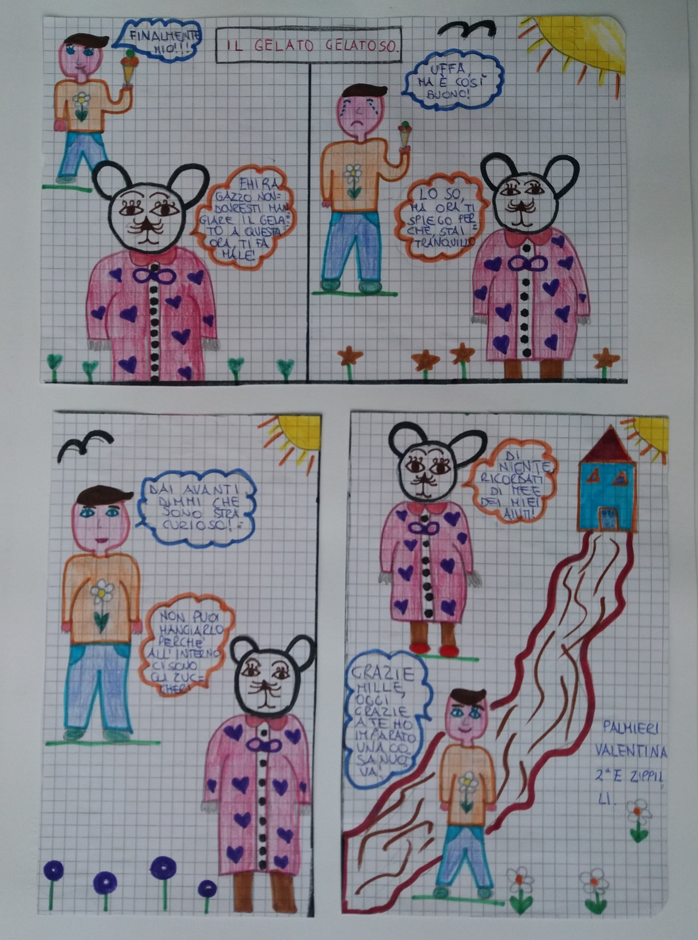

Slide 17
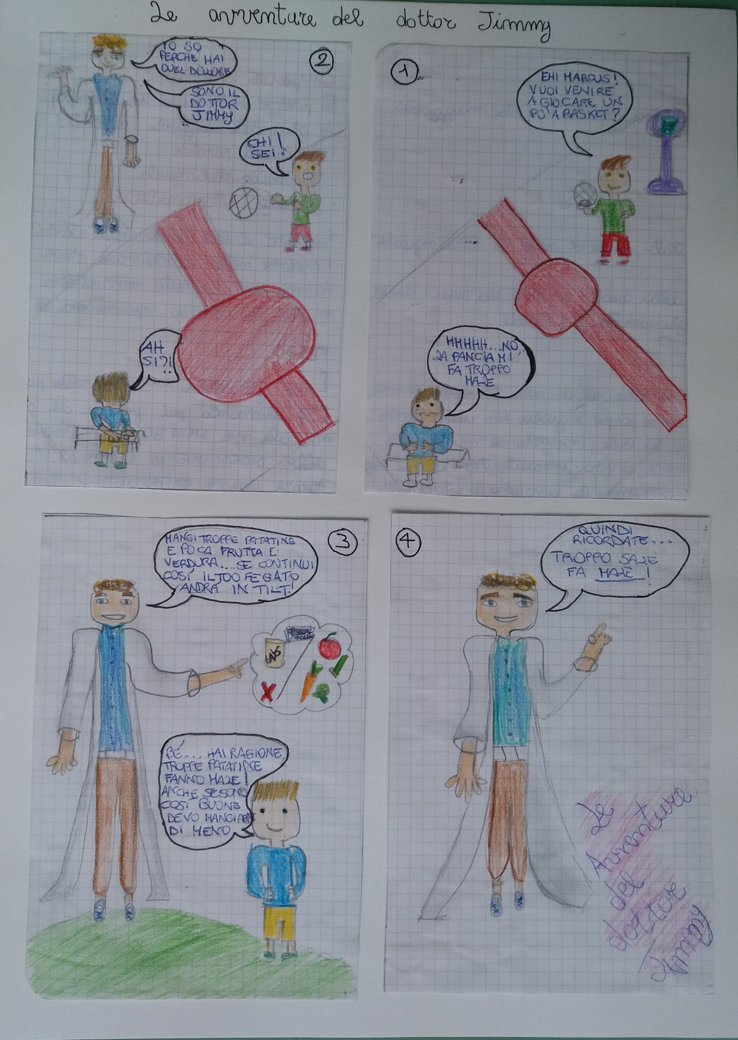

Slide 18
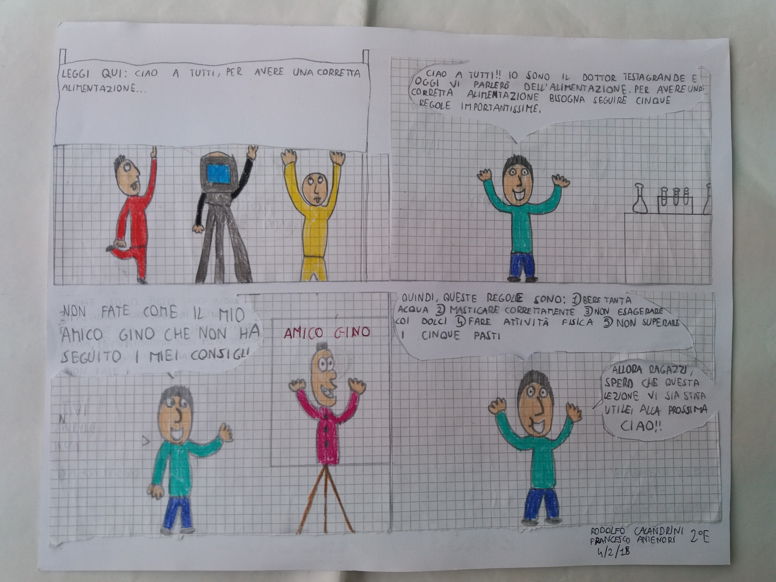

Slide 24
LAVORO REALIZZATO DAGLI ALUNNI DELLA CLASSE II° E:
Algenii Giorgia
Andrao Diego
Antenori Francesco
Antoniazzi Alessandro
Babbicola Caterina
Bartolucci Leonardo
Calandrini Rodolfo
Caraion Cosmin Fabrizio
Cianciotta Giulia
Cretone Matteo
De Camillis Raffaele
Di Giacinto Costanza
Di Pietro Francesco
Hu Ting Xuan
Malgieri Giorgia
Morbiducci Sara
Narcisi Berardo
Orsetti Aurora
Palmieri Valentina
Piersanti Manuel
Pizzangrilli Federico
Sa’ Barreto Oliveira Ramon
Spinozzi Riccardo
Sulpizi Lorenzo
Docenti:
SCIENZE Prof.ssa Stefania Petrella
SOSTEGNO Prof.ssa Francesca
De Nigris Urbani
SOSTEGNO Prof. Andrea Di Sabatino

